Slide 1


팀스파르타주식회사
내일배움캠프
가지가지 있는 중고마켓
마켓가지
파이썬 장고 실무 기초
TEAM 8조
냉Django
서영환, 이새예, 김나희, 김나현
튜터 조OO

Slide 2

목차
01
프로젝트 개요
02
프로젝트 팀 구성 및 역할
03
프로젝트 수행 절차 및 방법
04
프로젝트 수행 경과
05
자체 평가 의견

Slide 3
01
프로젝트 개요
프로젝트 주제 및 선정 배경, 기획의도
예쁜 디자인과 직관적인 UI를 제공하는 중고 거래 사이트제작
프로젝트 내용
사용자가 가지고 있는 중고 물품을 올려 다른 사용자들에게 ??
활용 장비 및 재료
Django, Html, CSS, Javascript

Slide 4
01
프로젝트 개요
프로젝트 구조
- 회원 기능
- 회원가입
- 로그인
- 로그아웃
- 유저 기능
- 프로필 확인
- 유저이름, 가입일, 내가 등록한 물품 확인
- 내가 찜한 물품 목록 확인
- 팔로우 와 팔로워 수 확인
- 프로필 수정
- 사진 수정
- 비밀번호 변경
- 게시 기능
- 물품 등록
- 해시 태그
- 물품 이름
- 물품 사진
- 물품 설명
- 물품 수정
- 해시 태그
- 물품 이름
- 물품 사진
- 물품 설명
- 물품 삭제
- 물품 조회
- 전체 목록
- 인기도순 정렬
- 찜수 / 조회수 노출
- 물품 이름 검색
- 물품 설명 검색
- 회원 유저네임 검색
- 해시태크 검색
- 상세 페이지
- 찜 하기

Slide 5
01
프로젝트 개요
활용 방안 및 기대 효과
프로젝트 산출물의 기대 효용(효과)
비즈니스 실무 활용성 제시

Slide 6
02
프로젝트 팀 구성 및 역할
이름
역할
담당 업무
서영환
팀장
정렬기능, 검색기능, 해시태그
이새예
팀원
회원가입, 로그인, 로그아웃, 정보 수정, 제품 댓글, 사이트 전반적인 디자인 수정
김나희
팀원
프로필 페이지, 팔로우 기능, 찜하기 기능, 와이어프레임 제작
김나현
팀원
제품 등록, 수정, 삭제, 조회, 사이트 전반적인 디자인 수정
강민준, 임우재, 임경원
튜터
강민준 - ERD 관계 부분 조언, 임우재 - DataBase 추가 후 오류 부분 피드백
임경원 - 파이썬 가상환경 설정 오류 피드백

Slide 7
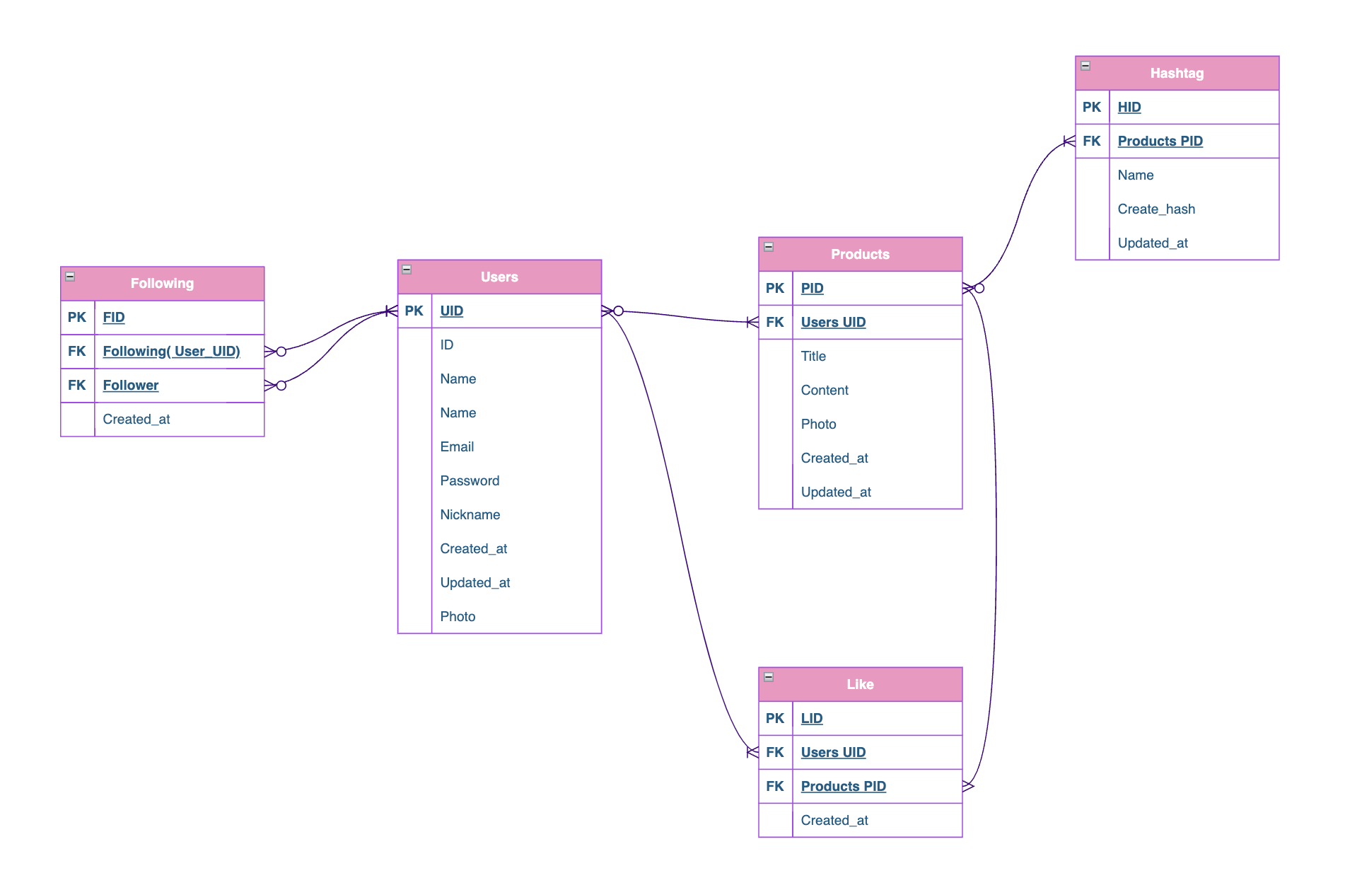
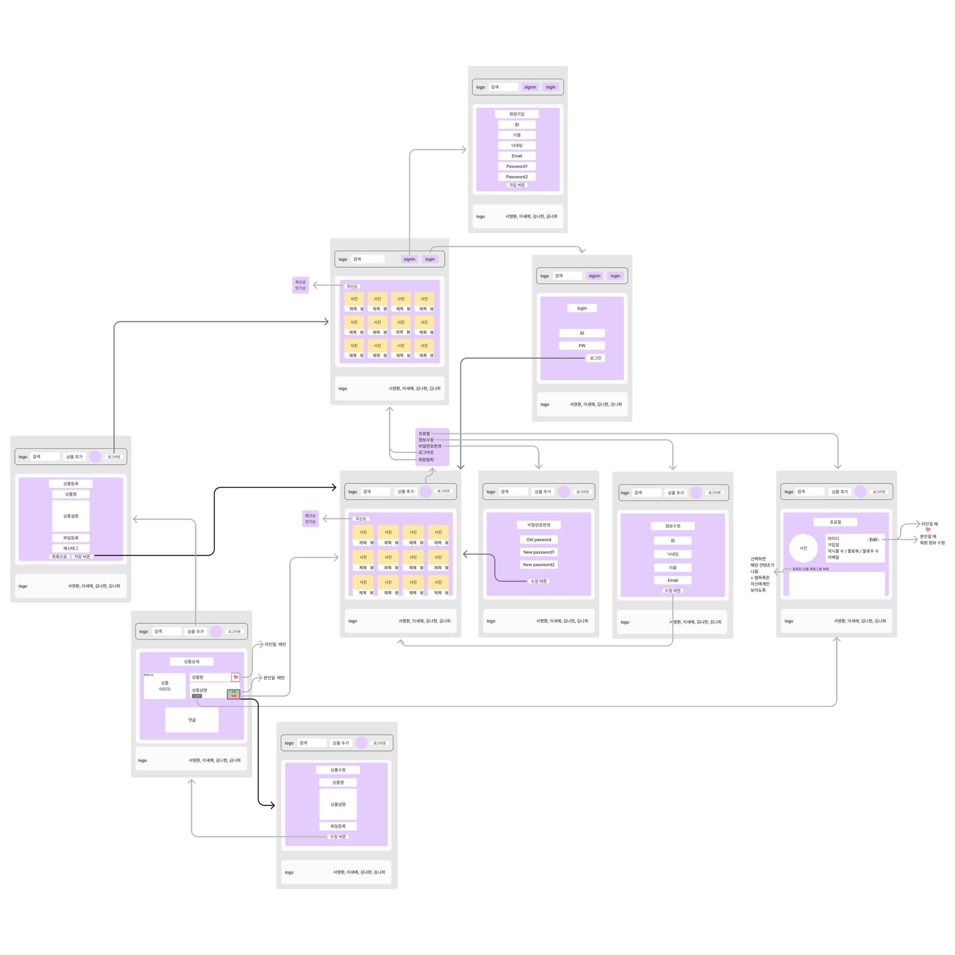
03
프로젝트 수행 절차 및 방법
프로젝트의 사전 기획

Slide 8
03
프로젝트 수행 절차 및 방법
구분
기간
활동
비고
사전 기획
8/19(월)~8/20(화)
프로젝트 기획 및 역할분담
시스템 설계
8/20(화)~8/20(화)
ERD-설계, UI/UX설계(와어프레임)
기능 구현
8/20(월)~8/27(화)
회원, 제품, 찜하기, 팔로우, 해시태그, 검색, 정렬
디자인 적용​
8/22(목)~8/27(화)
마켓컬리& 인스타그램 디자인 참고하여 사이트 적용
마켓컬리, 인스타그램
테스트 및 검증
8/27(화)~8/28(수)
기능 구현에 대한 테스트 및 오류 수정
최적화, 오류수정
총 개발 기간
8/19(월)~8/28(수)
총 1주

Slide 9
04
프로젝트 수행 경과 - (1) 기술적 의사결정
요구사항
선택지
핵심 기술을 선택한 이유 및 근거
css library/framwork
Bootstrap, Font Awesome
사이트의 기본적인 뼈대를 빠르게 구축 및 추후 디자인 수정을 위하여 부트스랩과 폰트어썸을 채택
비동기식 통신
Ajax.js
페이지 이동시 함께 테이블의 정보를 수정or변경을 위해 사용기 위하여 비동기식 통신 방식으로 ajax를 채택
Web Application Framework
Django
쉽고 빠르게 웹 사이트를 개발 할 수 있어 우리가필요 한 기능만 집중적으로 개발을 할 수 있는 장고로 채택
이미지 파일 처리
Pillow
회원의 프로필이미지 와 제품의 사진을 처리하기 위하여 파이썬의 이미징 라이브리 채택

Slide 10
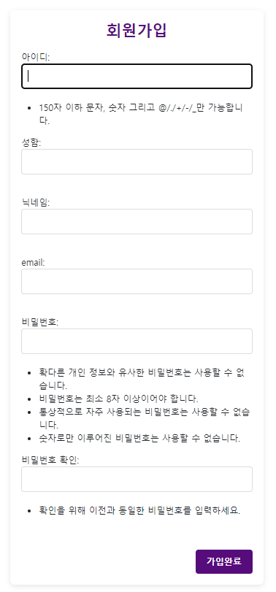
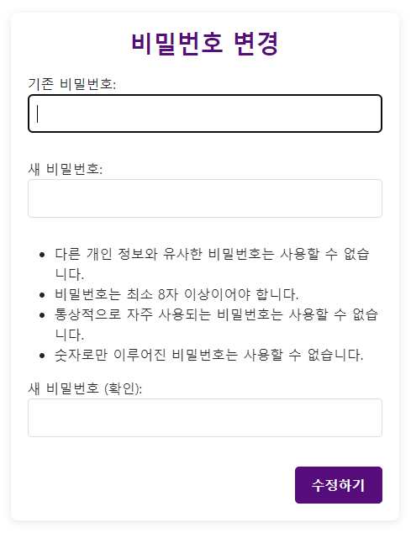
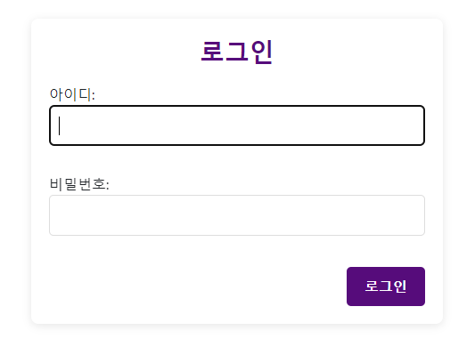
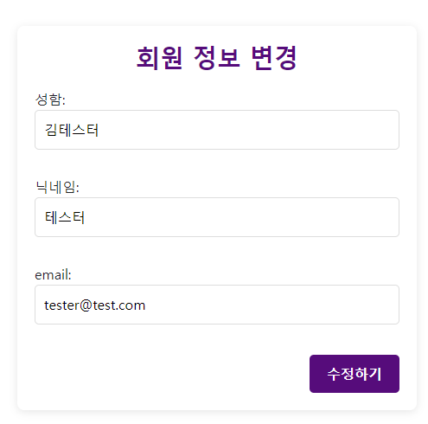
04
프로젝트 수행 경과 - (2) 개발 프로세스
이새예 기능 개발

Slide 11
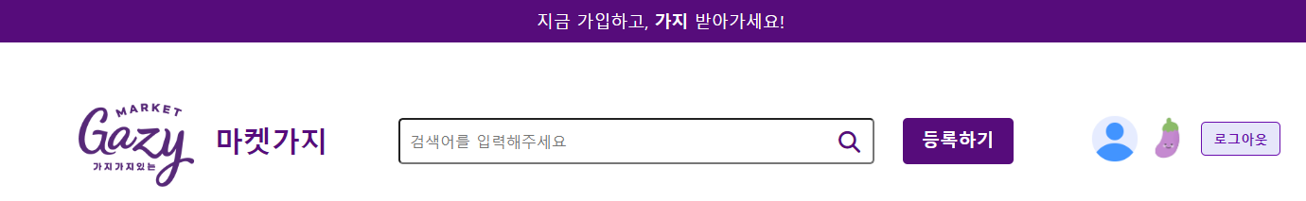
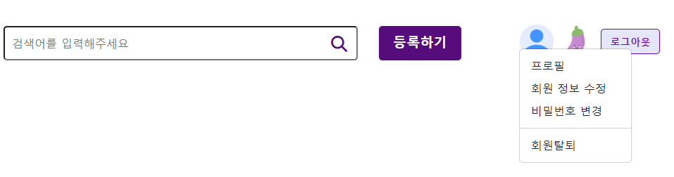
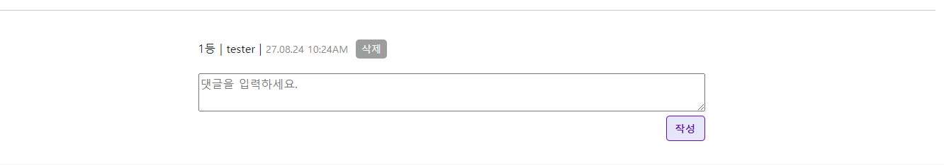
04
프로젝트 수행 경과 - (2) 개발 프로세스
이새예 기능 개발

Slide 12
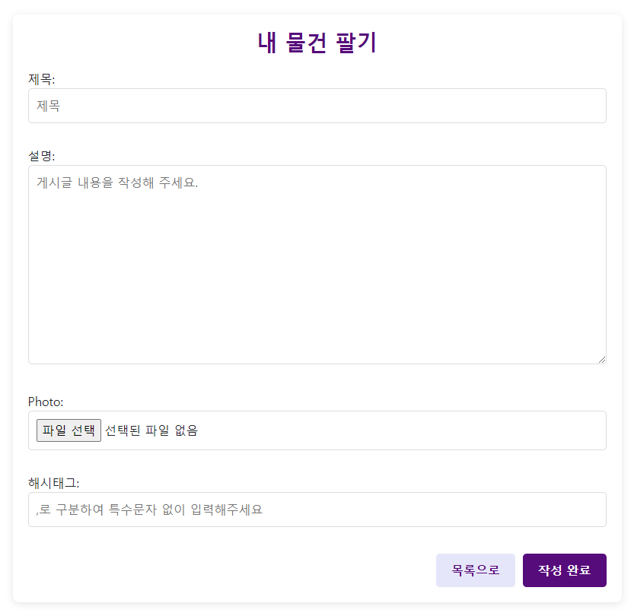
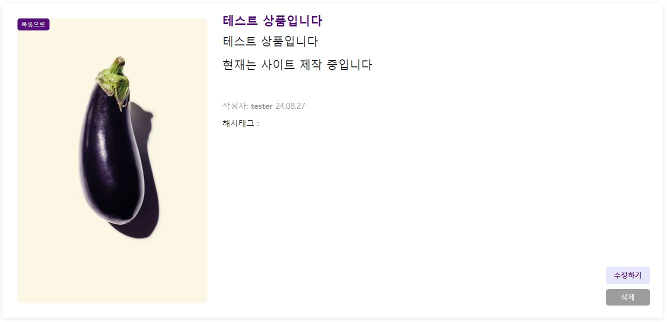
04
프로젝트 수행 경과 - (2) 개발 프로세스
김나현 기능 개발

Slide 13
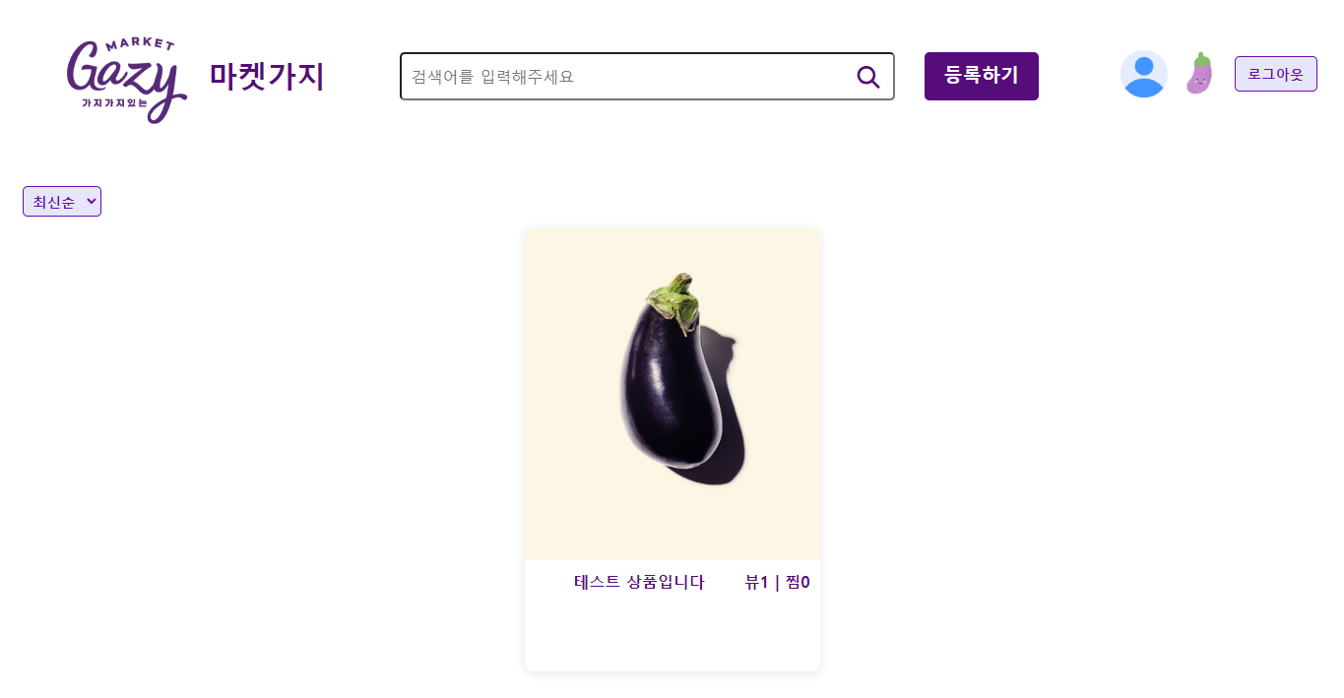
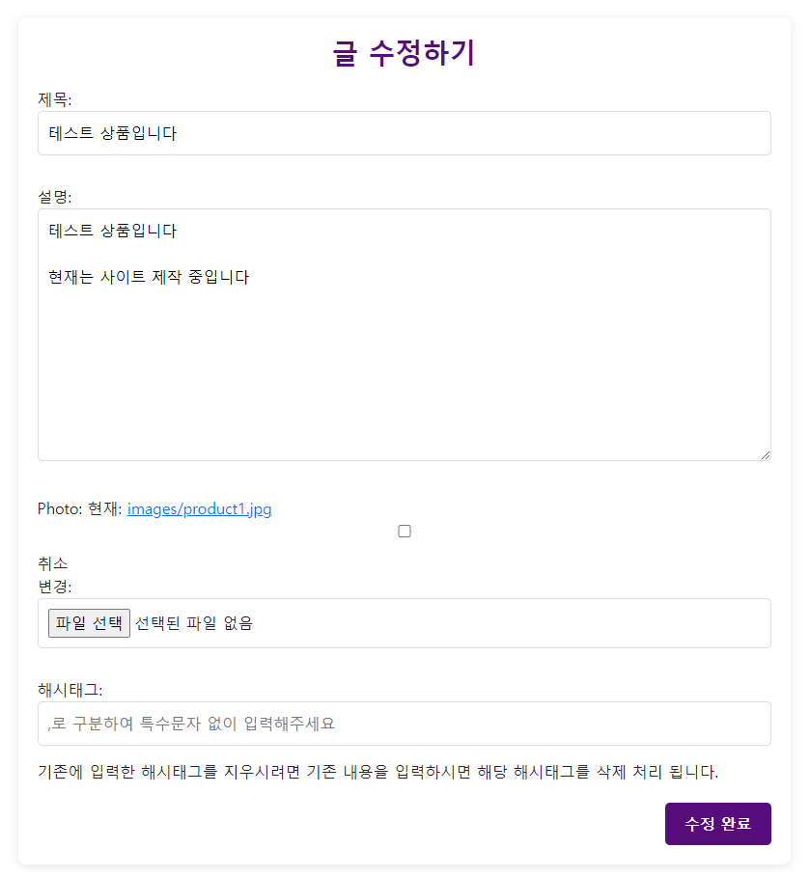
04
프로젝트 수행 경과 - (2) 개발 프로세스
김나현 기능 개발

Slide 14
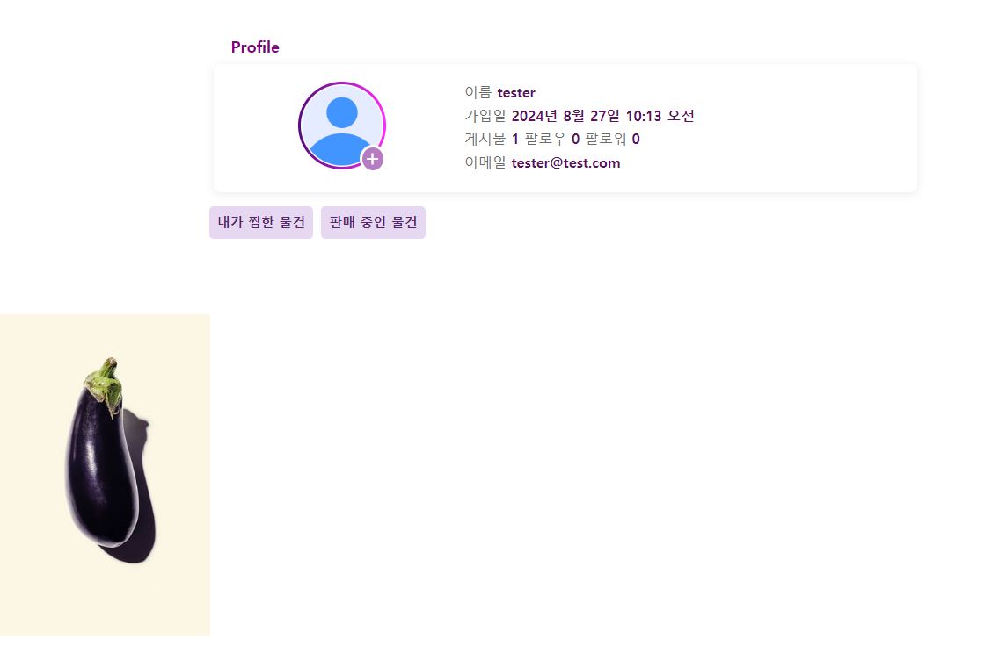
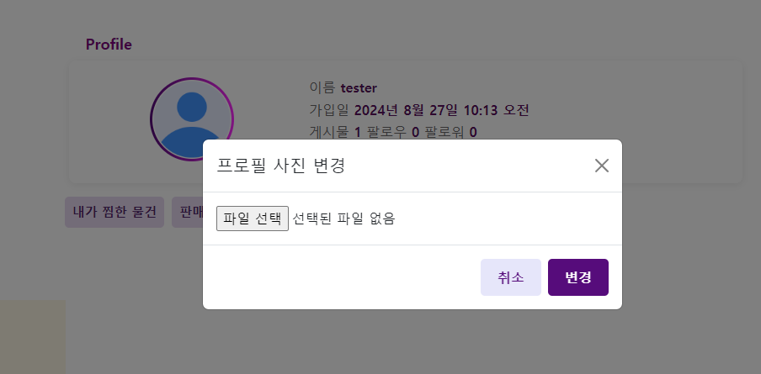
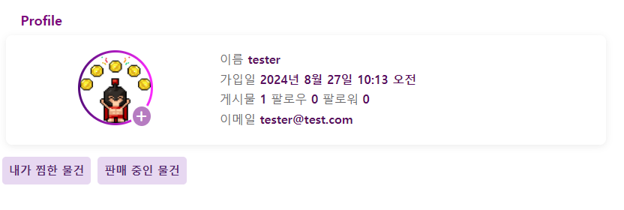
04
프로젝트 수행 경과 - (2) 개발 프로세스
김나희 기능 개발

Slide 15
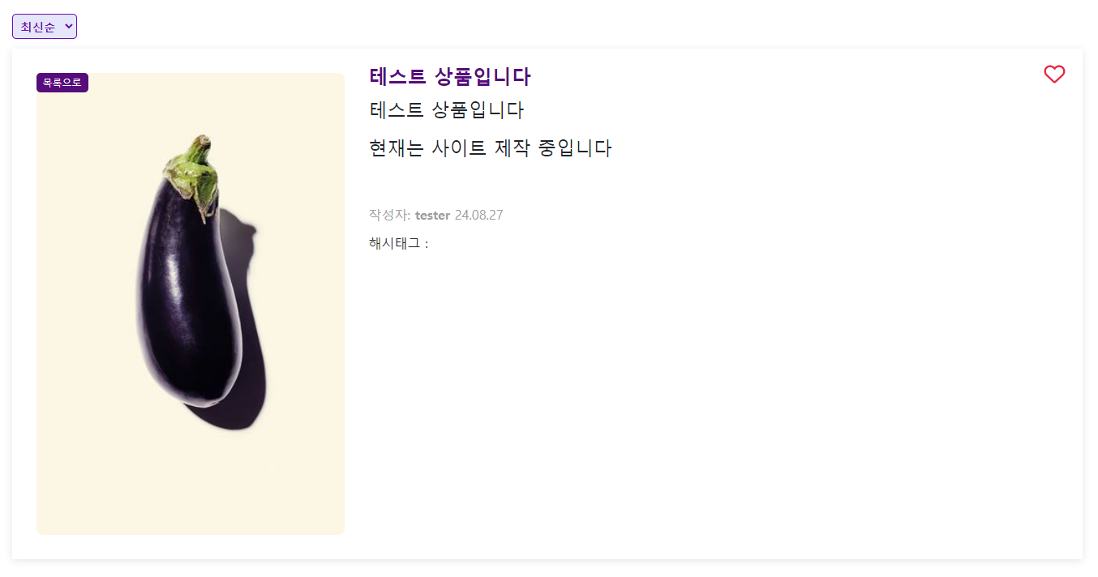
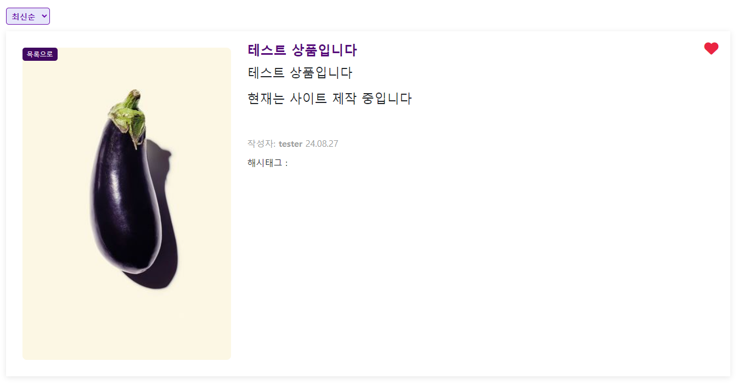
04
프로젝트 수행 경과 - (2) 개발 프로세스
김나희 기능 개발

Slide 16
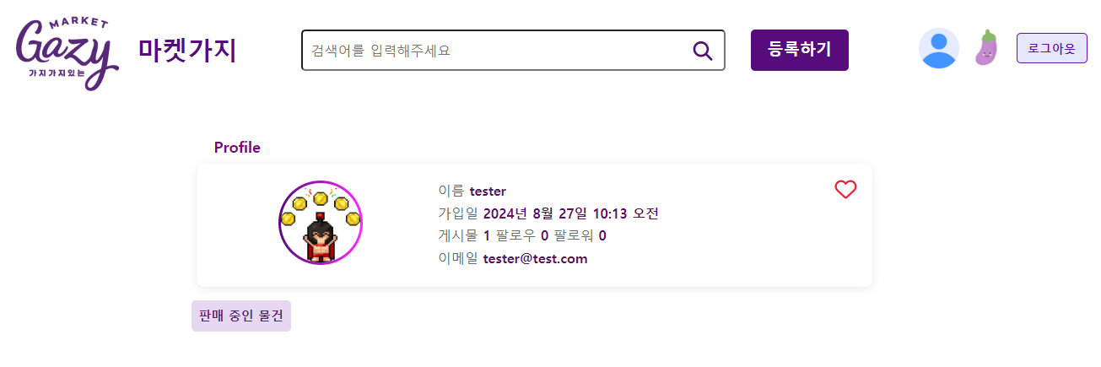
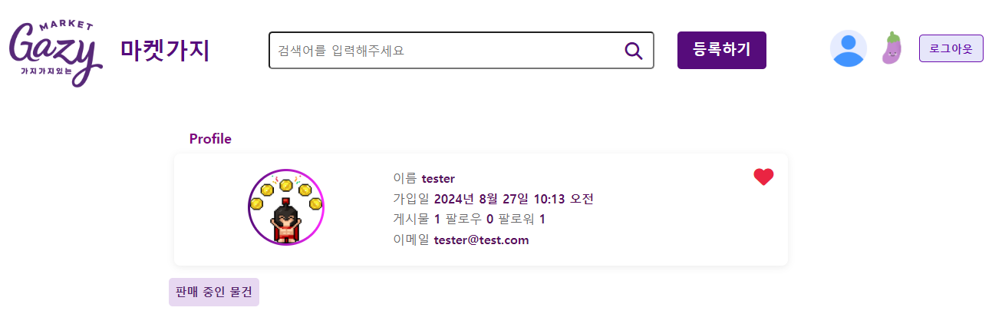
04
프로젝트 수행 경과 - (2) 개발 프로세스
김나희 기능 개발

Slide 17
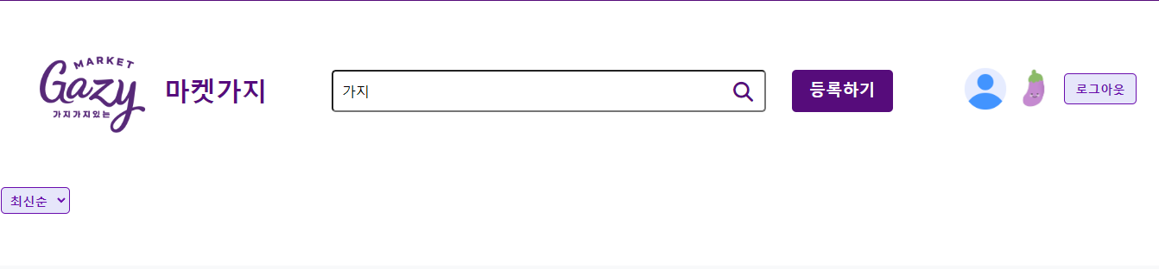

04
프로젝트 수행 경과 - (2) 개발 프로세스
서영환 기능 개발

Slide 18
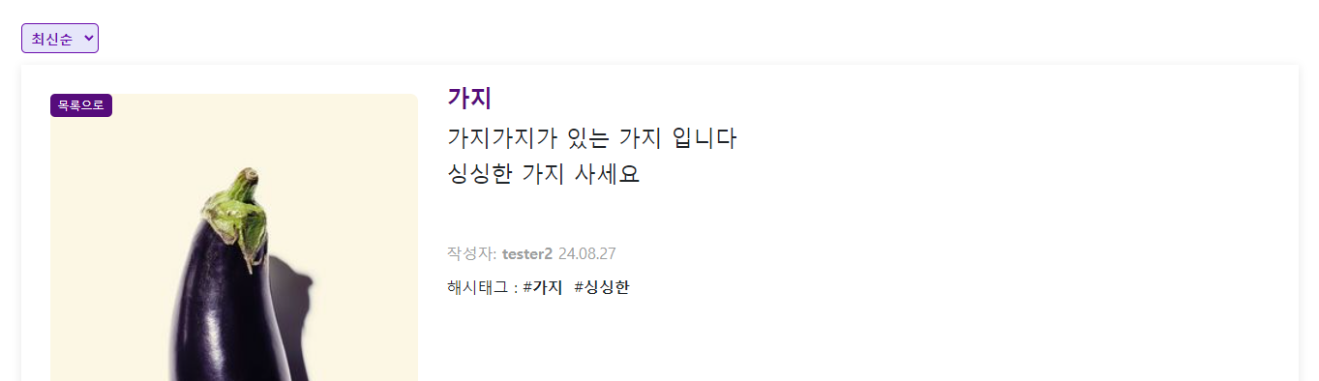
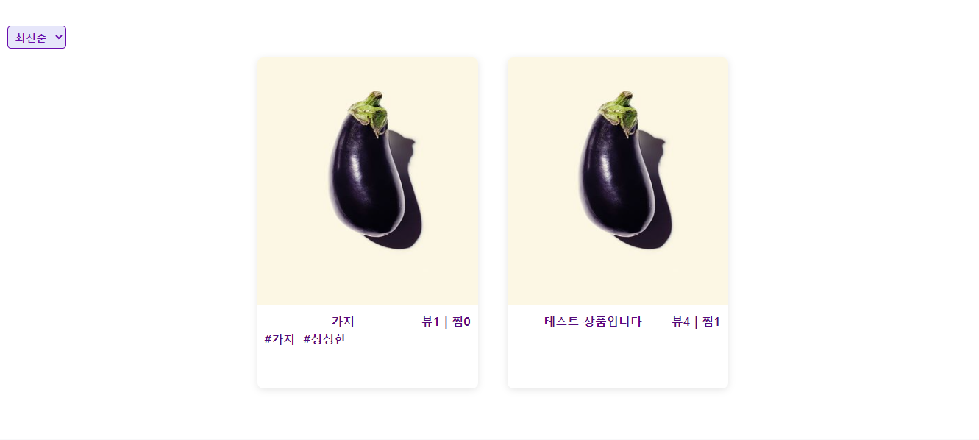
04
프로젝트 수행 경과 - (2) 개발 프로세스
서영환 기능 개발

Slide 19
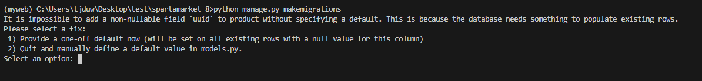
04
프로젝트 수행 경과 - (3) 트러블슈팅, 유저테스트
데이터베이스가 생성 된 후 추가로 ForeignKey로 연결 후 적용 오류
Database를 이미 생성한 상태에서 models.py에서 컬럼값을 추가하고 해당 부분을 ForeignKey 혹은 필수 값으로 주고 default값을 주지 않을 경우 장고에서는 위와 같이 해당 컬럼에 어떤 값을 줄지 물어보게 됩니다.
1번을 입력하면 해당 명령어 창에서 기본값을 주게 되는것이고 2번을 입력하면 해당 부분이 종료되면서 개발자가 models.py에서 해당 컬럼에 default값을 줄 수 있게 됩니다.
처음에는 강의에 나온 대로 1번을 입력하고 enter를 눌렀습니다.
강의에서는 날짜 정보때문에 나타난 부분이고 그 날짜 정보를 현재 시간으로 장고가 자동을 넣을건지 에대한 물음이라 그냥 enter를 눌렀던 것이고 현재 상태에서는 uuid라는 ForeignKey값을 입력해 주어야 하는 부분이라 Users 테이블에서 해당 값을 찾아 넣어주어야 합니다.

Slide 20
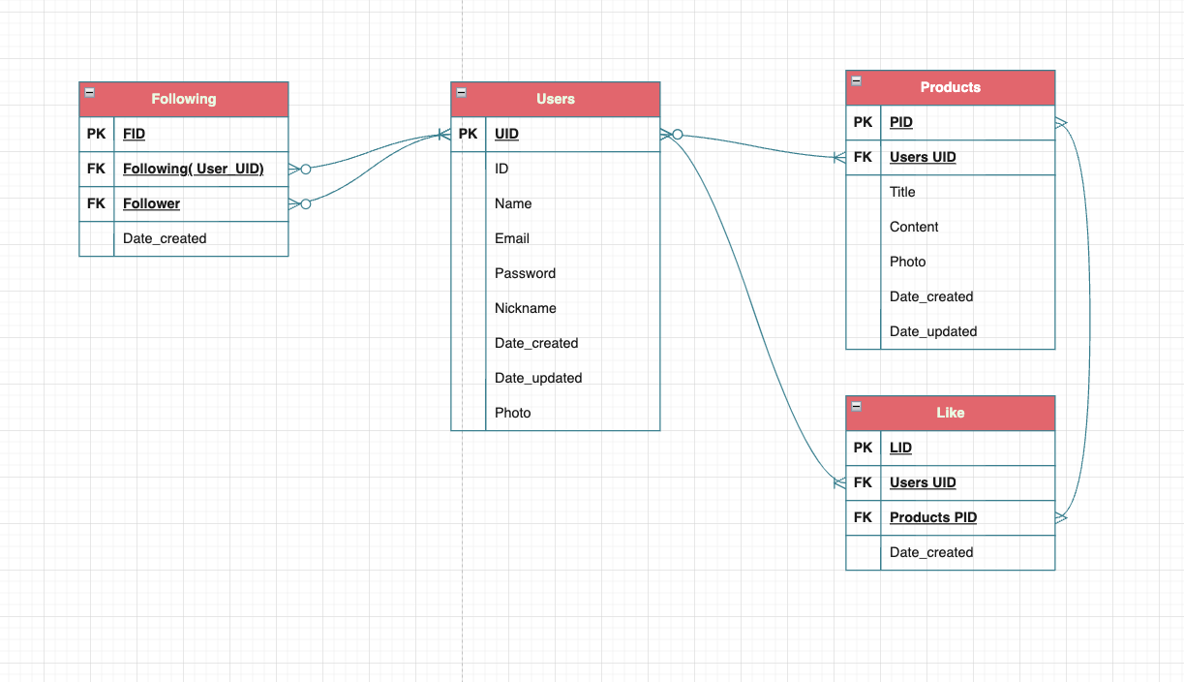
04
프로젝트 수행 경과 - (3) 트러블슈팅, 유저테스트
ERD를 그려보며 관계에 대한 이해
ERD를 그려보다 관계를 연결을 할 때 .....

Slide 21
04
프로젝트 수행 경과 - (3) 트러블슈팅, 유저테스트
git pull error

Slide 22
04
프로젝트 수행 경과 - (4) 발표영상, 이미지
프로젝트 수행 결과물을 잘 드러낼 수 있는 자료를 첨부하여 작성
결과물 사진, 시연 영상, 구동 화면 등 프로젝트의 우수성이 드러날 수 있는 자료
▶ 발표영상이 아닌 세부 기능 소개, 화면 구동 및 기능 동작 여부를 확인할 수 있는 시연영상으로 제작해야 합니다.
▶ 용량제한 : 팀별 5-10분 내 (100MB 이하), 기능별 소개 음성을 포함해주세요!
▶ 자세한 사항은 시연영상 촬영 가이드라인을 참고해주세요 :)

Slide 23
05
자체 평가 의견 - (1) 프로젝트 결과물에 대한 완성도 평가
▶ 개개인 별로 자체적인 평가 의견과 느낀 점을 작성해주세요.
이름
평가 점수
(10점 만점)
평가 점수 사유
서영환
10점
모든 팀원이 낙오없이 각자 맡은 부분을 모두 깔끔하게 완성하였고 거기에 디자인까지 입혀 UI/UX가 깔금하게 제작되었기 때문입니다.
이새예
8점
개인 별로 작성 필요
김나희
7점
개인 별로 작성 필요
김나현
9점
개인 별로 작성 필요

Slide 24
05
자체 평가 의견 - (2) 개인 또는 우리 팀이 잘 한 부분과 아쉬운 점, (3) 느낀점, 성과
▶ 개개인 별로 자체적인 평가 의견과 느낀 점을 작성해주세요.
프로젝트 기간과 프로젝트의 주제가 좀 더 컸으면 하는 아쉬운 점이 남았습니다.
장고를 이번에 배워 적용하면서 배워가는 느낌이라 좋았지만 새로운 기능 구현은 조금 어려웠지만 조금더 장고와 익숙해졌습니다.
서영환
이새예
김나희
김나현

Slide 25

05
자체 평가 의견 - (4) 프로젝트 개선점 / 보완할 점
▶ 프로젝트 개선점 및 보완할 점을 구체적으로 작성해주세요!
▶ 최종프로젝트라면, 반영하지 못한 유저테스트 피드백 등을 정리해보아도 좋습니다.

Slide 26


00
Check!
이렇게 작성해주세요.
위에 안내드린 모든 내용이 결과보고서PPT에 작성되어야 합니다.
최대한 자세히 작성해주세요. 추후 포트폴리오 및 이력서를 작성할 때 큰 도움이 됩니다.
이건 꼭 신경써주세요.
제공해드린 작성 가이드라인 목차 및 내용을 임의로 삭제하시면 안됩니다.
행정적으로 증빙을 위해 직업능력심사평가원으로 제출될 예정이니, 모든 항목을 꼭 작성해주세요!
개인프로젝트를 진행하는 경우에도 위의 모든 항목을 개별 작성 후 제출해주셔야 합니다.

